Slide 1

Big Data Seismology
数据驱动地球系统科学领域的
深度学习与过程理解
Part I Introduction & Dirvers
(A review of the history)
龚峻仪
2022年5月23日

Slide 2
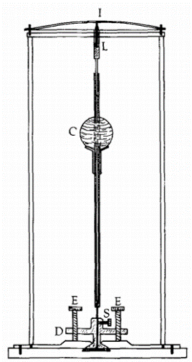
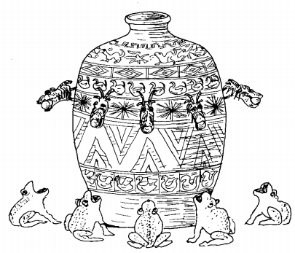
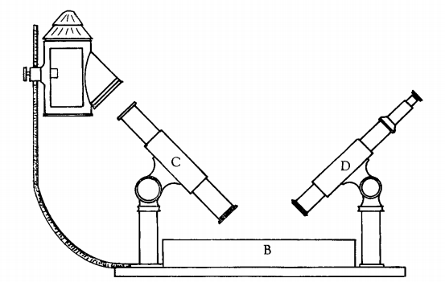
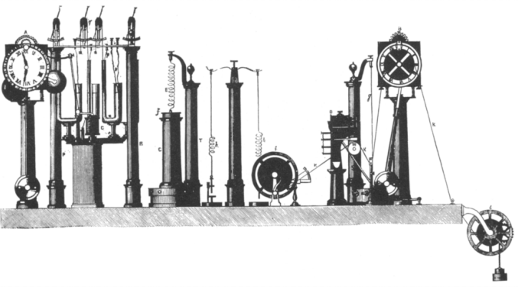
1 Introduction
地震仪发展
(Dewey and Byerly,1969)
Feuille(1703)：水银碗探测地倾斜
Cirillo(1731)：单摆的振动幅度
Bina(1751)：带指针的单摆+沙盘
（若干大地震发生）
Salsano(1783)：摆+刷子与墨水
Cavalli(1785)：改进水银碗，能记下地震到达的时间
Torre(1796)：可计时的Salsano装置（铅笔记录幅度，毛发记录时间）
（Torre: 第一个描述了其仪器观测的人）
地动仪（132 A.D.）
（自19世纪开始尝试复原）
可放大振幅(灵敏)的
倒摆测震仪
（Forbes，1844年）
水银上的叉丝+11倍放大镜探测炸药爆炸引发的弹性波波速
（Matt, 1852）
勘探地震学的起源
电磁地动仪，为探测地震的方向、强度、三分量运动、持续过程而设计。实质上是若干简单地动仪的组合
（Palmieri, 1871）

Slide 3
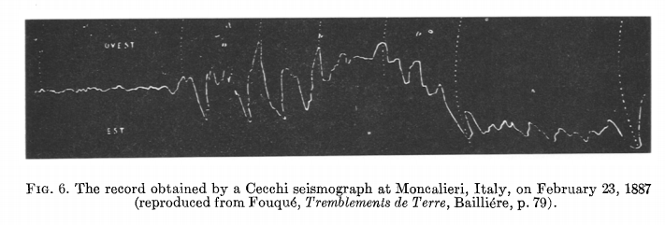
1 Introduction
地震仪发展
(Dewey and Byerly,1969)
Cecchi地震仪（1875）：第一台真正的地震仪
Cecchi的设计思路不同于前述基于地动仪各仪器。它记录的是摆相对于地球运动的时间序列
仪器出现时不受重视，因此早期发展历史不明。该仪器可查的最早的记录是1887年的一次地震记录。

Slide 4
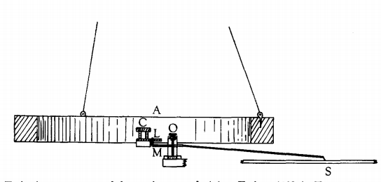
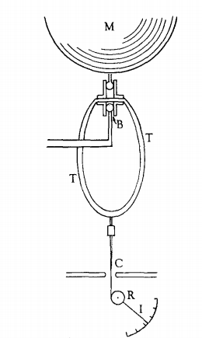
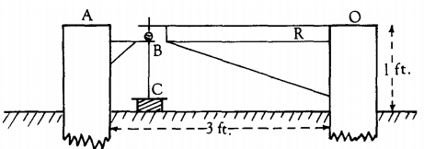
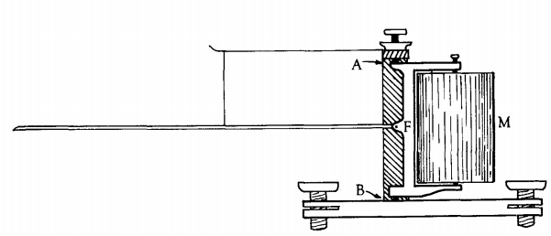
1 Introduction
地震仪发展
(Dewey and Byerly,1969)
应变仪
（Milne，1888年）
Wagener式地震计
（Wagener，1880年）
Ewing式地震仪，基于Chaplin式地震计发展而来
（Ewing，1883年）
1880s英国科学家在日本的研究，使得地震仪在地震学中的重要性被正式确立。

Slide 5
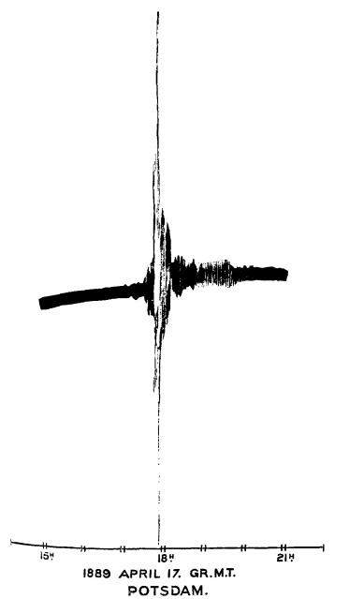
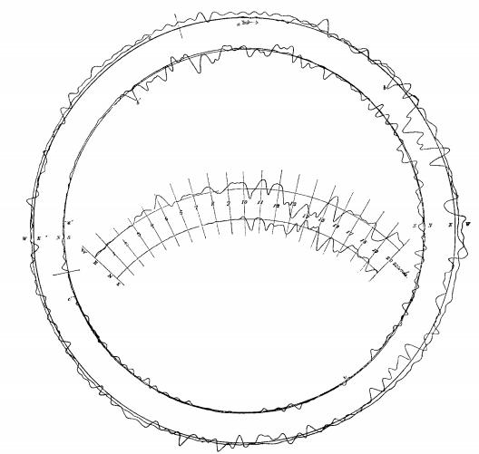
1 Introduction
地震仪发展
(Dewey and Byerly,1969)
1884年Ewing式地震仪记录到的近震
1889年Rebeur式地震仪记录到的远震

Slide 6
1 Introduction
天然地震学的发展
地震仪的成熟为后续天然地震学的诸多进展提供了基础
地球主要圈层的发现（1900s）
  核幔边界、壳幔边界
地震台网研究价值的逐步确立；
  地震仪+台网→对波长的时空分辨
地震数据采集、共享等方面标准的建立
  WWSSN（全球标准化地震台网，1960s。用于监测核试验）
  板块构造学说与震源过程
    受益于两种由地震数据积累导出的产品：地震活动性与震源机制
  ……

Slide 7
1 Introduction
地震仪性能的两个基本指标
dynamic range
+
bandwith
WWSSN
结合短周期测量+长周期测量，从而减弱微震的污染
1970s-1980s地震仪进展：
认识到宽频带数字化数据重要性；force feedback/very-broadband(VBB) seismometer的出现
GEOSCOPE
Global Seismographic Network, GSN
由IRIS（地震学合作研究协会）建立，1980s
早期GSN站：VBB Streckeisen STS-1 instruments; 24-bit Quanterra digitizers
1990s, GSN数据的共享平台IRIS Data Management System(IRIS-DMC)建成
从此，地震数据共享告别了通过邮件发送地震图像的时代，实现了近实时的获取
数字化数据共享引发了一批革命性成果，例如最早的地震矩张量解的目录；层析模型与断层模型反演

Slide 8
1 Introduction
地震台阵布设的时间尺度
permanent
+
portable
FDSN
国际数字地震台站联合会，1986年成立
形成了数据传输的协议，以及标准地震数据传输格式SEED
形成了local, reginal, national等多个层次的数据集
重要成果：对2004年苏门答腊Mw>9地震的监测→台网+灾害监测
“至关重要的将不再是数据的质量，而主要是空间分辨率、时间连续性与良好的集中归档管理”→Big Data start to emerge
IRIS-PASSCAL
大陆岩石圈的地震台阵项目
研制出标准化的便携式地震仪，并提供给各研究团体使用
流动台站网络（rolling network）的形成

Slide 9
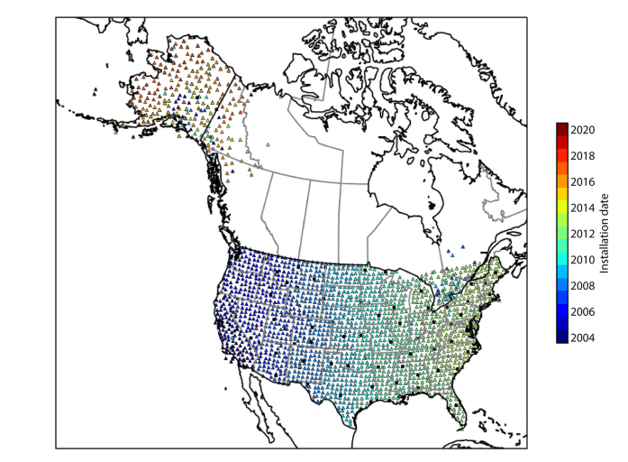
1 Introduction
流动台阵
著名的流动台阵项目：USArray
综合地球观测计划
多种空间分辨率
3D速度层析
各向异性
……

Slide 10
1 Introduction
Big Data
勘探地震学的发展
人工震源+预先设计的观测阵列→观测系统；survey design
反射法、折射法、...
越来越多的“炮”（人工激发的震源）与“道”（接收器）
仪器
观测系统设计
数据处理
更小的尺寸/重量
拖缆→集成大量的channel
微机电系统(MEMS)仪器
共中心点(CMP)法
2D、3D、4D观测
成像/速度结构获取
全波形反演(FWI)
…
对岩石圈几米到150千米范围的分辨
板块构造学说、地震地层学/沉积序列/盆地沉积历史研究、土壤性质的研究、海洋温盐阶梯结构研究...

Slide 11
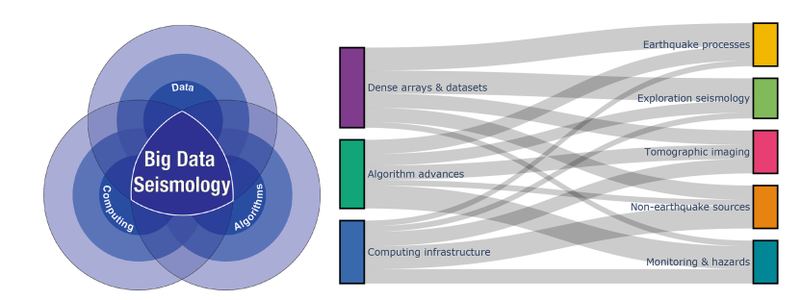
1 Introduction
大数据地震学：尝试以大数据“回答”科学问题
地震学中“大数据驱动”的基础——
new types of data-dense sensor deployments,
advances in computing,
the development of new types of data-hungry algorithm

Slide 12
1 Drivers of Big Data Seismology
新的“数据密集型”传感器
节点传感器
Nodal sensors/Geophones
不同于宽频带地震仪，节点地震仪是通过带质量的线圈在相对地面固定的磁铁产生的磁场中运动产生的电信号记录地震的
“集成”多种仪器的节点：传感器+数据记录器+GPS+电池（30天续航）
“数据密集”：
  不需要太多专业培训的科研小组也能轻松部署大量的节点传感器
  可以形成超密的观测网络，但观测时长通常较短
  部署大量（例如上千个）节点组成观测网络（Large-N arrrays），可收集TB级数据
应用实例
see IRIS website, iMUSH experiment, Karplus &Schmandt,2018 …

Slide 13
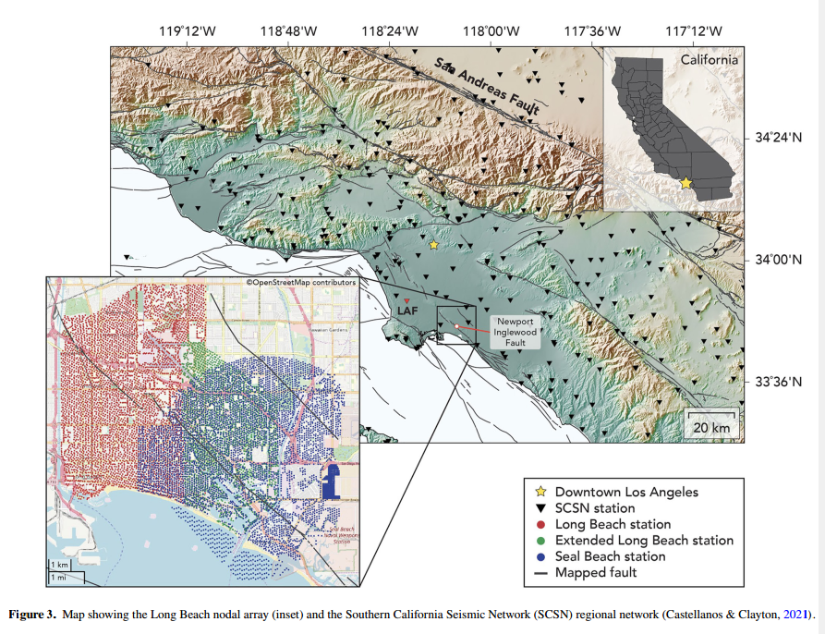
1 Drivers of Big Data Seismology
新的“数据密集型”传感器
节点传感器
Nodal sensors/Geophones

Slide 14
1 Drivers of Big Data Seismology
新的“数据密集型”传感器
“社区”传感器
Community Sensors
在低成本检波器（例如MEMS）的基础上，利用小型计算机技术（例如树莓派），实现数据的数字化与数据远程传输功能
例如,Raspberry Shake，即一个Geophone+Raspberry pi的地震传感器实例。这种仪器可以在城市的Community中使用，以提供城市环境的高密度测量。此外，还可以出售给爱好者。
（物联网+节点地震仪）
手机也是一种基数极大的、具有传感器的、具有小型计算机技术的装置。近年来也有研究Twitter上的推文迅速确定大地震受灾区域（将人作为传感器，手机作为数据发送媒介），以及从手机加速度传感器中识别地震动和手机用户移动的技术
（基本思想：震源近处大量低信噪比的监测，具有若干远处少量高信噪比的监测无法比拟的优势）

Slide 15
1 Drivers of Big Data Seismology
新的“数据密集型”传感器
分布式声传感器
Distributed Acoustic Sensing
利用光的散射测量地震信号。其基本原理为，一个interrogator unit（IU）发射激光脉冲，通过测量光纤上的若干离散点的后向散射相移来实现对地面震动的测量
空间采样率极高，可以实现应变或应变率的测量。
优势：
不同于需要为每一台仪器供电的节点阵列，DAS系统的供电只需要在光纤末端对接收机供电即可。
此外，DAS系统也可以布设在海底、井下等传统地震仪器布设难度大、成本高的复杂环境。
DAS具有极宽频带的频率响应。
待解决的问题：光纤-地面耦合复杂、IU装置昂贵、光纤安装细节（走线）难以控制、数据量极其庞大（数百TB级）导致数据归档困难

Slide 16
1 Drivers of Big Data Seismology
新的“数据密集型”传感器
集成其他领域的数据
Multi-Sensor Integration
GNSS接收机
手机中的GNSS信号接收器
气压/次声测量（研究大气-地面运动耦合效应）
…

Slide 17
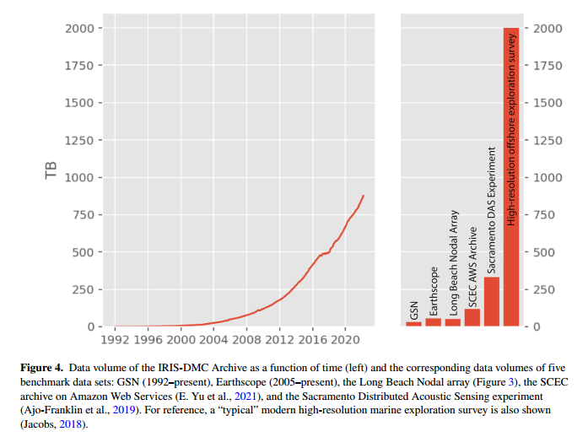
1 Drivers of Big Data Seismology
新的“数据密集型”传感器
勘探地震学观测系统
Modern Exploration Seismology Survey
3D陆地观测系统
300000+的检波器，1~2毫秒采样间隔，对每个可控震源炮点的10~15秒记录时长
4-8台可控震源车放炮；在主动源激发任务之间的静听期间，记录噪声数据
调查密度：每平方公里百万条地震道，每次调查的总数据量100TB至PB级
3D海洋观测系统
类似于陆地观测系统的情况。通常一次出海调查的数据量可达1-10PB。

Slide 18
1 Drivers of Big Data Seismology
新的计算设施
高性能计算HPC
大数据的分布式储存与计算：MapReduce、Hadoop、HDFS… 通过选择最合适的数据结构与处理方式，可以使处理速度获得数十倍的提升。
Python+Dask库+云计算，实现从IRIS-DMC上请求TB级数据流，并直接导入计算，无需保存或转换格式，直接下载处理结果即可。数据吞吐量可达1.7GB/分钟。
GPU加速程序运行；GPU与深度学习模型训练
云计算
商业云与数据“托管”
利用商业云提供的多样服务，简化数据处理流程：例如，通过生成100个临时IP，绕过数据下载时的一些限制，进而提升处理的自动化水平

Slide 19
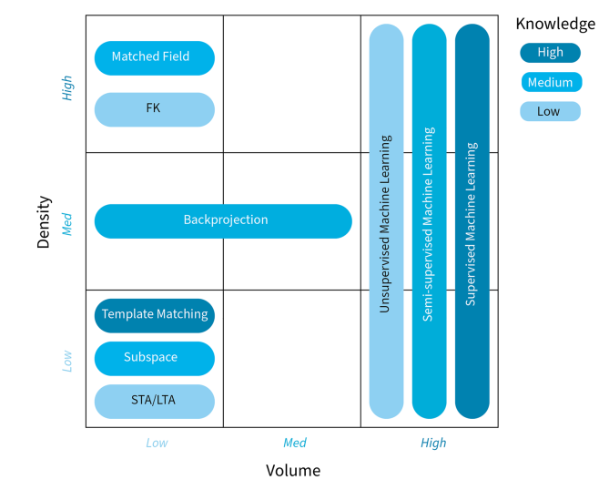
1 Drivers of Big Data Seismology
技术与算法
划分“维度”
数据量；数据密度；（先验）知识
ML与大数据

Slide 20
1 Drivers of Big Data Seismology
技术与算法
机器学习算法的挑战
数据必要处理速度（velocity）
不同来源数据的融合（variety）
从数据质量参差不齐的低信息密度数据中提取有用信息（veracity, value）
“小标签”甚至“无标签”问题（Representation Learning/Deep Learning/Transfer Learning/Semi- or Self- supervised Learning/Online Learning/Reinforce Learning）
数据存储情况复杂问题（Federated Learning）
……

Slide 21
谢 谢！

